Slide 1

Simulation of Urban MObility
Introducción a la simulación de tráfico · Aspectos básicos

Slide 2

Presentación
¿Qué es SUMO?
Tipos de enfoques a la hora de crear una simulación
Posibles usos de los datos las simulaciones
Herramientas principales de SUMO
Flujo de trabajo para crear una simulación
Instalación
Creación de una simulación básica

Slide 3

¿Qué es SUMO?
SUMO(Simulation of Urban MObility), un paquete de simulación de tráfico multimodal de código abierto(licencia EPL) diseñado para manejar grandes redes.
Desarrollado por el DLR, el centro aeroespacial alemán
Multiplataforma: Funciona en Windows, Linux y macOS
Multimodal: coches, autobuses,motocicletas,bicicletas, peatones, tranvías, trenes, etc…

Slide 4
Tipos de enfoque para la simulación de tráfico
Macroscópico
Microscópico (SUMO)
Mesoscópico
Trata el tráfico como un flujo continuo (densidad, caudal). Rápido, pero sin detalle por vehículo. El tráfico no se modela vehículo por vehículo, sino como un flujo continuo o entidad agregada donde las variables principales son el volumen, la densidad de la via y la velocidad media.
Cada vehículo tiene ruta, velocidad y comportamiento propios: seguimiento y cambio de carril, búsqueda de rutas alternativas por atascos u otro tipo de bloqueos en via, posicionamiento segundo a segundo en mapa.
Se sitúa en la frontera entre la simulación microscópica (vehículo a vehículo con dinámicas de conducción detalladas) y la macroscópica (flujos y densidades agregadas). El simulador utiliza un enfoque basado en colas (queues) donde los vehículos individuales se mueven entre segmentos viales (edges) en lugar de calcular continuamente su aceleración y posición exacta en coordenadas espaciales continuas.

Slide 5
Posibles usos de los datos de la simulación
Semáforos
Planificación
Emisiones
Optimización y control adaptativo.
Congestión y estudios de movilidad urbana.
Consumo de combustible y contaminación.

Slide 6
Herramientas principales de SUMO
SUMO tiene mas de 250 herramientas para la generación de las simulaciones.
netconvert / netedit
randomTrips / duarouter
sumo / sumo-gui
TraCI
Crean y editan la red viaria y los semáforos. Importan desde OpenStreetMap.
Generan la demanda: viajes aleatorios, flujos y rutas de los vehículos.
Para la busqueda de rutas se usa Dijkstra, busqueda de camino mas corto entre nodos de un arbol.
Ejecutan la simulación, sin interfaz o con visualización gráfica.
Interfaz para controlar la simulación en tiempo real desde Python u otros lenguajes.

Slide 7
Flujo de trabajo básico
1. Red
2. Demanda
3. Configuración
4. Simulación
5. Análisis
OSM + netconvert o netedit
Rutas, flujos o viajes aleatorios
Archivo .sumocfg
sumo o sumo-gui
Salidas XML,Parquet o TraCI
Otros datos que podemos añadir:
Matrices origen-destino

Slide 8
Visualización Twin

Slide 9
Caso práctico: Pamplona (Navarra)
Objetivo
Zona de estudio
Escenario posible
Simular el tráfico de Pamplona a partir de datos abiertos de OpenStreetMap.
Pamplona, barrios y rondas de circunvalación.
Cortar calles (por ejemplo, durante San Fermín) y ver cómo se redistribuye el tráfico.

Slide 10
Instalación
Ruta de instalación
  https://sumo.dlr.de/docs/Downloads.php
Windows
  Instalador msi
  Zip:
    Descomprimir en un ruta
    SUMO_HOME=C:\Proyectos\01_SUMO\sumo-1.28.0
Linux
  sudo add-apt-repository ppa:sumo/stable
  sudo apt-get update sudo
  apt-get install sumo sumo-tools sumo-doc

Slide 11
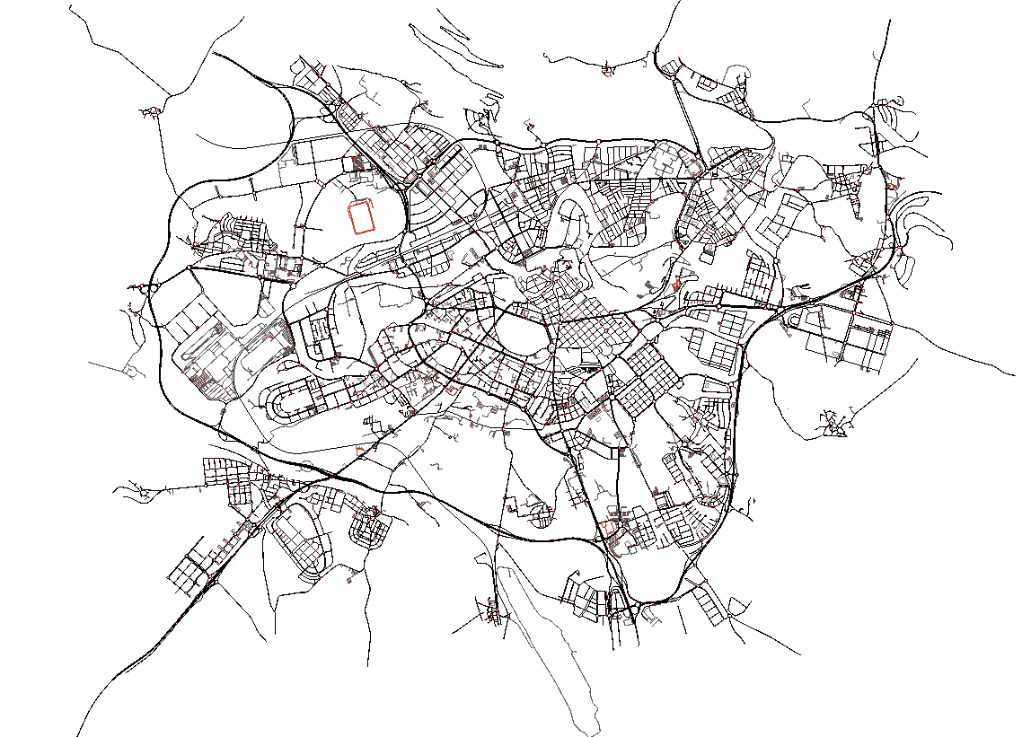
Creación de una red vial
Una red vial
  Creada a mano con netedit
  Obtenida de Open Street Map(OMS) u otras fuentes
osmWebWizard.py, osmGet.py https://sumo.dlr.de/docs/Tutorials/OSMWebWizard.html
wget -O pamplona.osm https://overpass-api.de/api/map?bbox=-1.70,42.77,-1.59,42.85

Slide 12
Crear mapa de Pamplona
# 1. Descargar el mapa de Pamplona (bbox: oeste, sur, este, norte)
wget -O pamplona.osm "https://overpass-api.de/api/map?bbox=-1.72361,42.76307,-1.54817,42.84873"
# 2. Convertir a red de SUMO
#Conservar vias por tipo de vehiculo que circula por ella
netconvert --osm-files pamplona.osm --output-file pamplona.net.xml --remove-edges.isolated --keep-edges.by-vclass passenger
Los archivos .net.xml (red) y .rou.xml (rutas) se enlazan en un .sumocfg.

Slide 13
Creación de una demanda de vehículos
Añadir tráfico de vehículos sobre las red que vayamos a usar
randomTrips.py
Tipos de “viajes”
  Vehículos
  Viajes
  Flujos
Dijkstra
Pesos(weights)

Slide 14
Creación de la demanda de vehiculos
# 1. Generar 10 minutos de tráfico aleatorio
python C:\Proyectos\01_SUMO\sumo-1.28.0\tools\randomTrips.py -n pamplona.net.xml -r pamplona.rou.xml -e 3600 --period 1 --fringe-factor 1 --validate
# 2. Ejecutar
sumo -n pamplona.net.xml -r pamplona.rou.xml --emission-output emissions.xml --edgedata-output traffic.xml --fcd-output fcd.xml
sumo-gui -n pamplona.net.xml -r pamplona.rou.xml --emission-output emissions.xml --edgedata-output traffic.xml --fcd-output fcd.xml
Los archivos .net.xml (red) y .rou.xml (rutas) se enlazan en un .sumocfg.

Slide 15
TraCI: controlar SUMO desde Python
import traci
traci.start(["sumo", "-c", "mi.sumocfg"])
while traci.simulation.getMinExpectedNumber() > 0:
traci.simulationStep()
ids = traci.vehicle.getIDList()
traci.close()
Interfaz de control de tráfico
Avanza la simulación paso a paso
Lee y modifica vehículos, semáforos y rutas
Base del aprendizaje por refuerzo (SUMO-RL)

Slide 16
Resultados de la simulación
Todos estos resultado se pueden agrupar por tiempo de simulación,
por ejemplo, por cada 60s de simulación en cada via
Emisiones
Tráfico
Se obtiene los datos de emisones de vehiculos:
  CO2 - dióxido de carbono
  CO - Monóxido de carbono
  HC - hidrocarburos no quemados
  NOx – Oxido de nitrogeno
  PMx – Particulas en suspensión
  Consumo de combustible
  Consumo de electricidad
Se obtiene los datos de tráfico sobre las vias cada momento:
  Density - desidad de vehiculos en la via
  Ocupacion - porcentaje de ocupación de la via
  timeLoss – tiempo perdido por conducir mas despacio
  waitingTime – tiempo de vehiculo parados

Slide 17
Resumen y recursos
SUMO es un simulador microscópico, multimodal y abierto
Flujo: red → demanda → configuración → simulación → análisis
TraCI abre la puerta a control en tiempo real e IA
Documentación y tutoriales: sumo.dlr.de/docs
¿Preguntas?

